Slide 1
Статистические данные в таблицах
7 класс Урок 2

Slide 2
Кто учится лучше?
Сентябрь
Ваня 3 5 5 3 2 3 4 5 4 5
Таня 2 3 4 5 3 5 4 5 4 5
Какую информацию мы получили из условия?
Удобно ли анализировать эту информацию?

Slide 3
Приведём к таблице
Сентябрь
Ваня 3 5 5 3 2 3 4 5 4 5
Таня 2 3 4 5 3 5 4 5 4 5
Отметка | «5» | «4» | «3» | «2»
Ваня
Таня
4
2
3
1
4
3
2
1

Slide 4
Сравним по четвертям
 | I четверть |  |  |  | II четверть
Отметка | «5» | «4» | «3» | «2» | «5» | «4» | «3» | «2»
Алексеев Иван | 3 | 4 | 2 | 1 | 4 | 4 | 2 | 1
Петрова Татьяна | 4 | 3 | 1 | 2 | 5 | 3 | 2 | 3
Можно ли сразу ответить на вопрос задачи, или необходимо произвести какие-либо вычисления?
Как можно изменить таблицу, чтобы стало удобнее?
Решающее правило?

Slide 5
Запишем иначе
 | I четверть |  |  |  |  |  | II четверть
Отметка | 5 | 4 | 3 | 2 | Количество отметок | Среднее | 5 | 4 | 3 | 2 | Количество отметок | Среднее
Алексеев Иван | 3 | 4 | 2 | 1 | 10 | 3,9 | 4 | 4 | 2 | 1 | 11 | 4
Петрова Татьяна | 4 | 3 | 1 | 2 | 10 | 3,9 | 5 | 3 | 2 | 3 | 13 | 3,77
Решающее правило: лучше учится тот, у кого средняя отметка выше
Так ли бесспорно это правило?

Slide 6
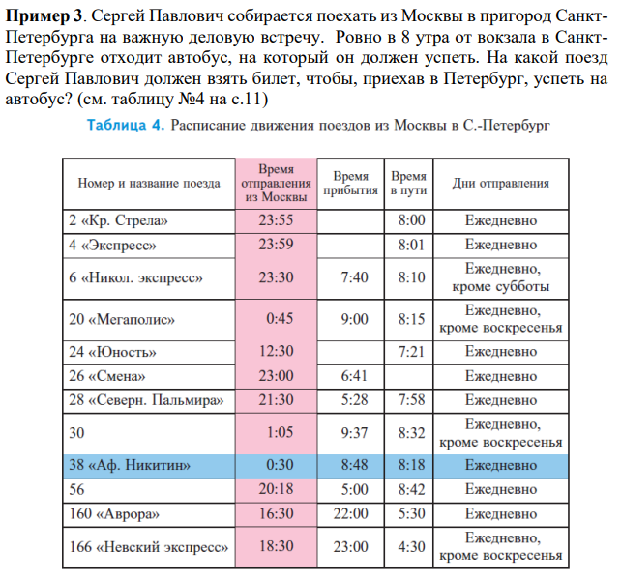
Как не опоздать?
С какого столбца целесообразно начинать анализ таблицы в поисках подходящего варианта?
На основании каких данных надо принимать окончательное решение по выбору поезда? Существует ли однозначный ответ на вопрос задачи?
Какие еще данные могут пригодиться?

Slide 7
Важно или нет?
 | Голоса
 | Голоса
 | Голоса
макс
33
макс
макс
35
17
13
14
16
4
33
26
35
27
28
17
13
14
16
19
4
29
26
27
28
19
5
29
8
34
5
8
9
34
3
6
11
20
22
32
23
25
9
3
6
11
20
22
32
23
12
25
0
1
2
7
10
15
18
21
24
30
33
31
12
35
0
1
2
7
10
15
4
18
17
21
13
14
16
24
30
26
31
27
28
19
29
Да
5
8
34
Да
9
3
6
11
20
22
32
23
25
0
1
2
7
12
10
15
18
21
24
30
Да
31
макс
33
макс
макс
35
4
17
13
14
16
26
27
28
19
29
33
35
4
17
13
14
16
26
27
28
19
5
29
8
34
9
3
5
6
8
11
34
20
22
32
23
25
9
3
6
11
20
22
32
23
0
25
1
2
7
12
10
15
18
21
24
30
31
0
1
2
7
12
10
15
18
21
24
30
33
31
35
4
17
13
14
16
26
27
28
19
29
5
8
34
9
3
6
11
20
22
32
23
25
Нет
0
1
2
7
12
Нет
10
15
18
21
24
30
Нет
31
наличие билета на автобус
расположение автобусной остановки
опоздание поезда
 | Голоса
 | Голоса
 | Голоса
макс
33
макс
макс
35
17
13
14
16
4
26
27
28
19
29
33
35
17
13
14
16
4
26
27
28
19
5
29
8
34
9
3
6
11
20
5
8
22
34
32
23
25
9
3
6
11
20
22
32
23
12
25
0
1
2
7
10
15
18
21
24
30
31
12
0
1
2
7
10
15
18
21
24
30
33
31
35
17
13
14
16
4
26
27
28
19
29
5
8
34
Да
9
3
6
11
20
22
32
23
Да
25
Да
12
0
1
2
7
10
15
18
21
24
30
3
31
33
макс
макс
макс
35
4
17
13
14
16
26
27
28
19
29
5
8
34
33
35
4
17
13
14
9
16
3
6
26
27
11
28
20
19
22
29
32
23
25
5
8
0
34
1
2
7
12
10
15
18
21
33
35
9
4
3
24
6
30
31
17
13
14
16
11
20
22
32
23
Нет
26
25
27
28
19
29
0
1
2
7
5
12
8
10
15
34
18
21
24
30
9
31
3
6
11
20
22
32
23
Нет
25
0
1
2
7
12
10
15
18
21
24
30
31
Нет
номер вагона в поезде
погода
день недели
 | Голоса
Показать выводы
Следующий слайд
33
макс
Не бывает однозначно существенных или несущественных факторов. Часто приходится договариваться.
35
17
13
14
16
4
26
27
28
19
29
5
8
34
9
3
6
11
20
22
32
23
25
12
0
1
2
7
10
15
18
21
24
30
Да
31
33
макс
35
4
17
13
14
16
26
27
28
19
29
5
8
34
9
3
6
11
20
22
32
23
25
0
1
2
7
Нет
12
10
15
18
21
24
30
31
Количество багажа

Slide 8
Выбираем поезд
Одного ответа нет
7:55
Слишком поздно (5 минут до автобуса)
8:00
Слишком поздно (нет времени до автобуса)
Не подойдет, если встреча в воскресенье,
в остальные дни
подойдет
Не подходит
19:51
Не подходит
Подходит
Подходит
, но есть поезд с прибытием позже
Не подходит
Не подходит
Подходит
, но есть поезд с прибытием позже
Не подходит
Не подходит

Slide 9
Где будет дешевле?
Наименование продукта | Тверь | Липецк | Барнаул
Пшеничный хлеб (батон) | 28 | 31 | 35
Молоко (1 литр) | 52 | 49 | 50
Картофель (1 кг) | 18 | 24 | 26
Сыр (1 кг) | 320 | 300 | 330
Мясо (Говядина) (1 кг) | 380 | 400 | 420
Подсолнечное масло (1 литр) | 74 | 80 | 86
2 батона пшеничного хлеба, 3 кг картофеля, 1,5 кг говядины, 1 л подсолнечного масла
Тверь: $2∙28+3∙18+1,5∙380+1∙74=754 \left(рубля\right)$
Липецк: $2∙31+3∙24+1,5∙400+1∙80=814 \left(рублей\right)$
Барнаул: $2∙35+3∙26+1,5∙420+1∙86=864 (рублей)$
Средняя цена
810,66 руб.

Slide 10
Что продать выгоднее?
Дилер | Процент от выручки, поступающий в доход салона | Примечания
Ford | 5% | Автомобиль ценой до 800 000
 | 3% | Автомобиль ценой свыше 800 000
KIA | 4% | Все автомобили
Scoda | 6% | Все автомобили
Дилер | Модель авто | Цена
Ford | Focus | 719 000
Ford | EcoSport | 868 000
KIA | Rio | 792 000
Scoda | Rapid | 646 000
% салону
35950
26040
31680
25840
5%
3%
4%
4%

Slide 11
Спасибо за урок!
До встречи на следующем!

